Slide 1


3分钟看懂
《外语学习标准》

Slide 2
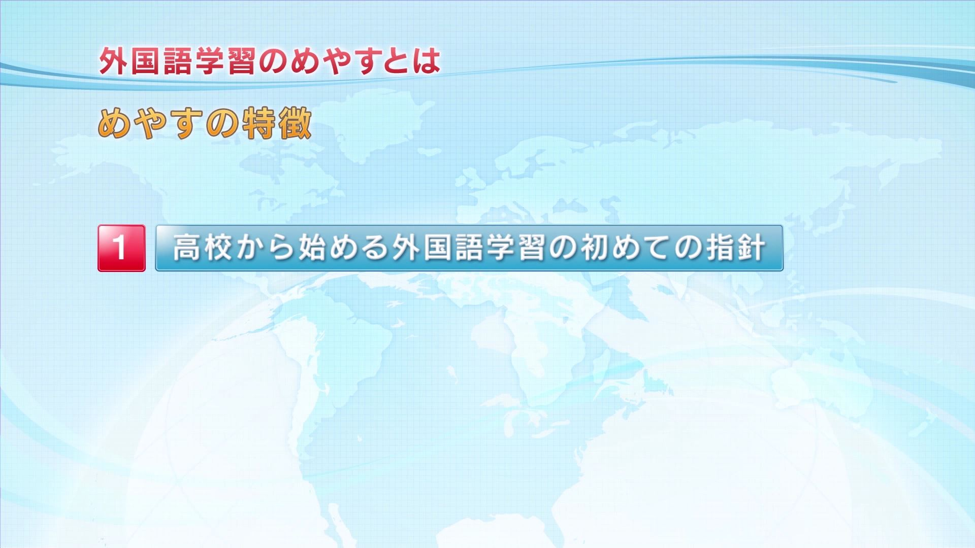
《外语学习标准》是日本首个针对从高中开始的外语学习所制定的学习基准。

Slide 3
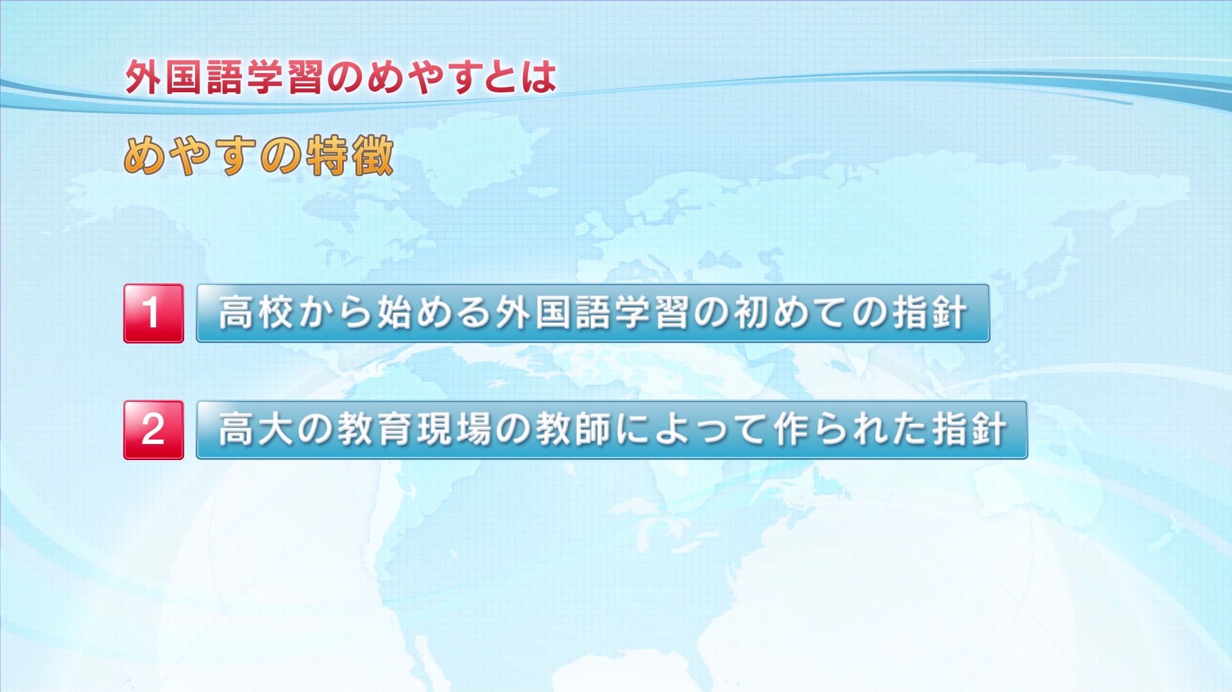
《外语学习标准》是教育实践第一线的老师们通力协作的结晶。

Slide 4
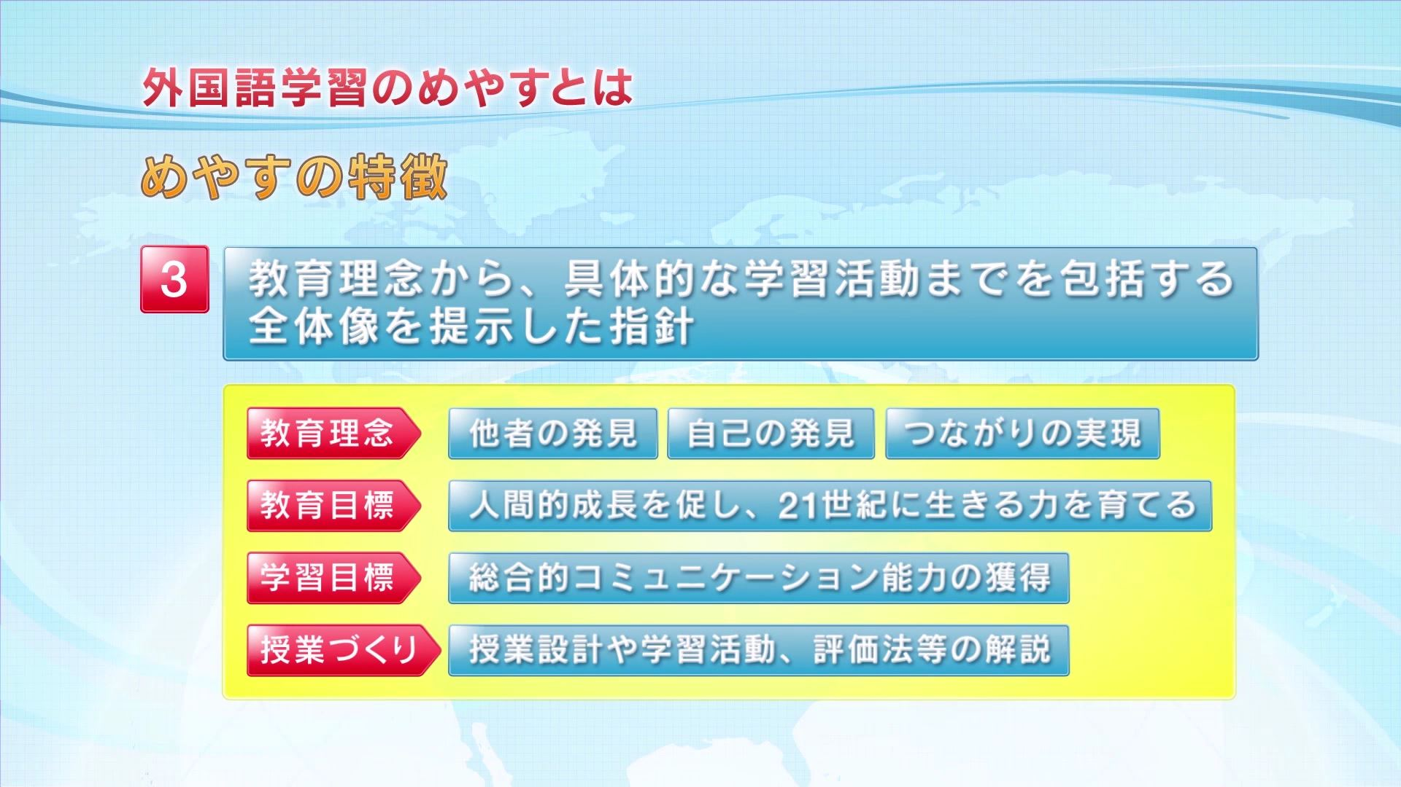
《外语学习标准》最大的特点，不仅在于揭示了外语教学的理念和大方向，更在于它展示了从学习目标 到课堂设计以及教学评价的一个具体而完整的面貌。

Slide 5
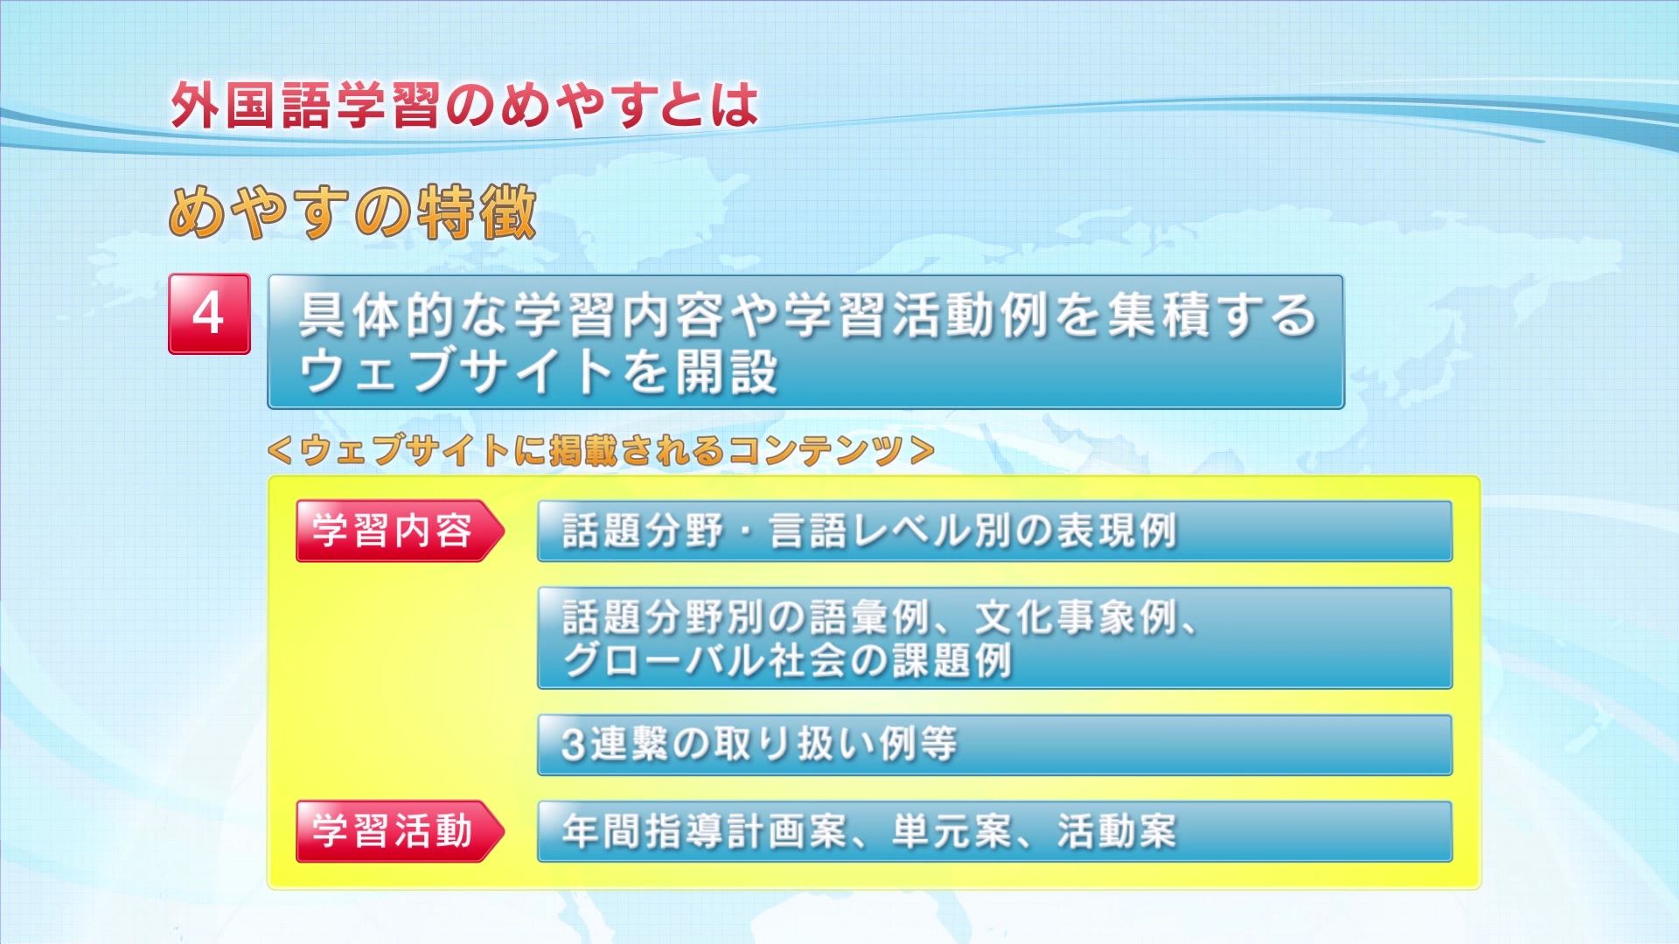
值得一提的是《外语学习标准网站》，旨在通过学习内容、活动实例、教案等大量教学素材的分享，为广大教师提供一个服务平台。

Slide 6

《外语学习标准》到底是怎样一个学习基准呢？

Slide 7
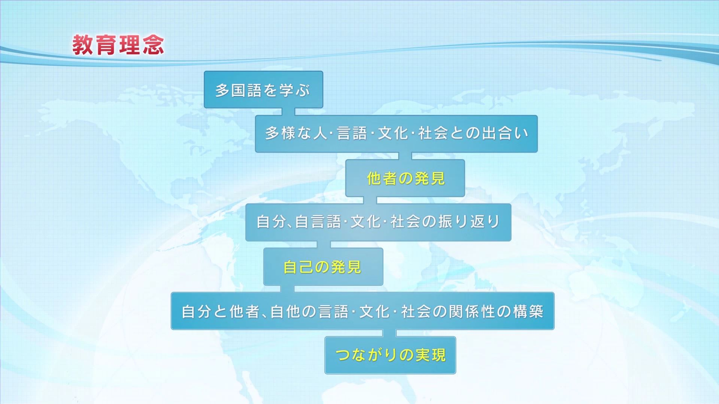
《外语学习标准》的教育理念是 “认识他人”、“发现自我”、“建立纽带”。

Slide 8


Slide 9

《外语学习标准》的教育目标是通过对语言、文化、全球化社会的学习， 促进学习者作为社会人的成长，从而培养他们适应于21世纪的生存能力。

Slide 10
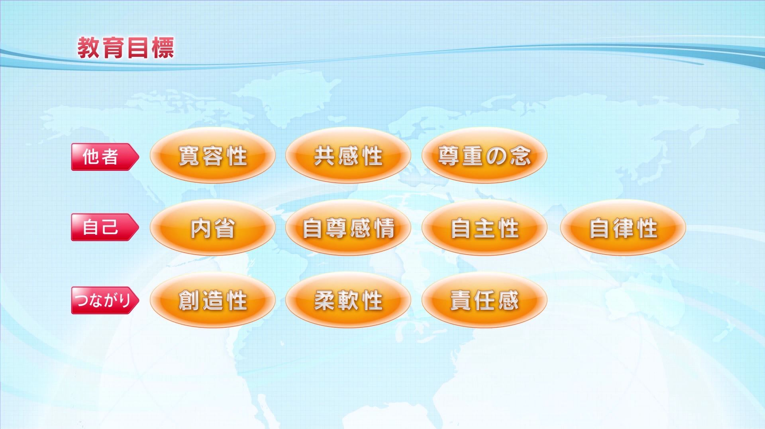
为此，作为21世纪必备的技能，我们选出了10项素质和知性。

Slide 11

《外语学习标准》的学习目标是习得综合交际能力。

Slide 12
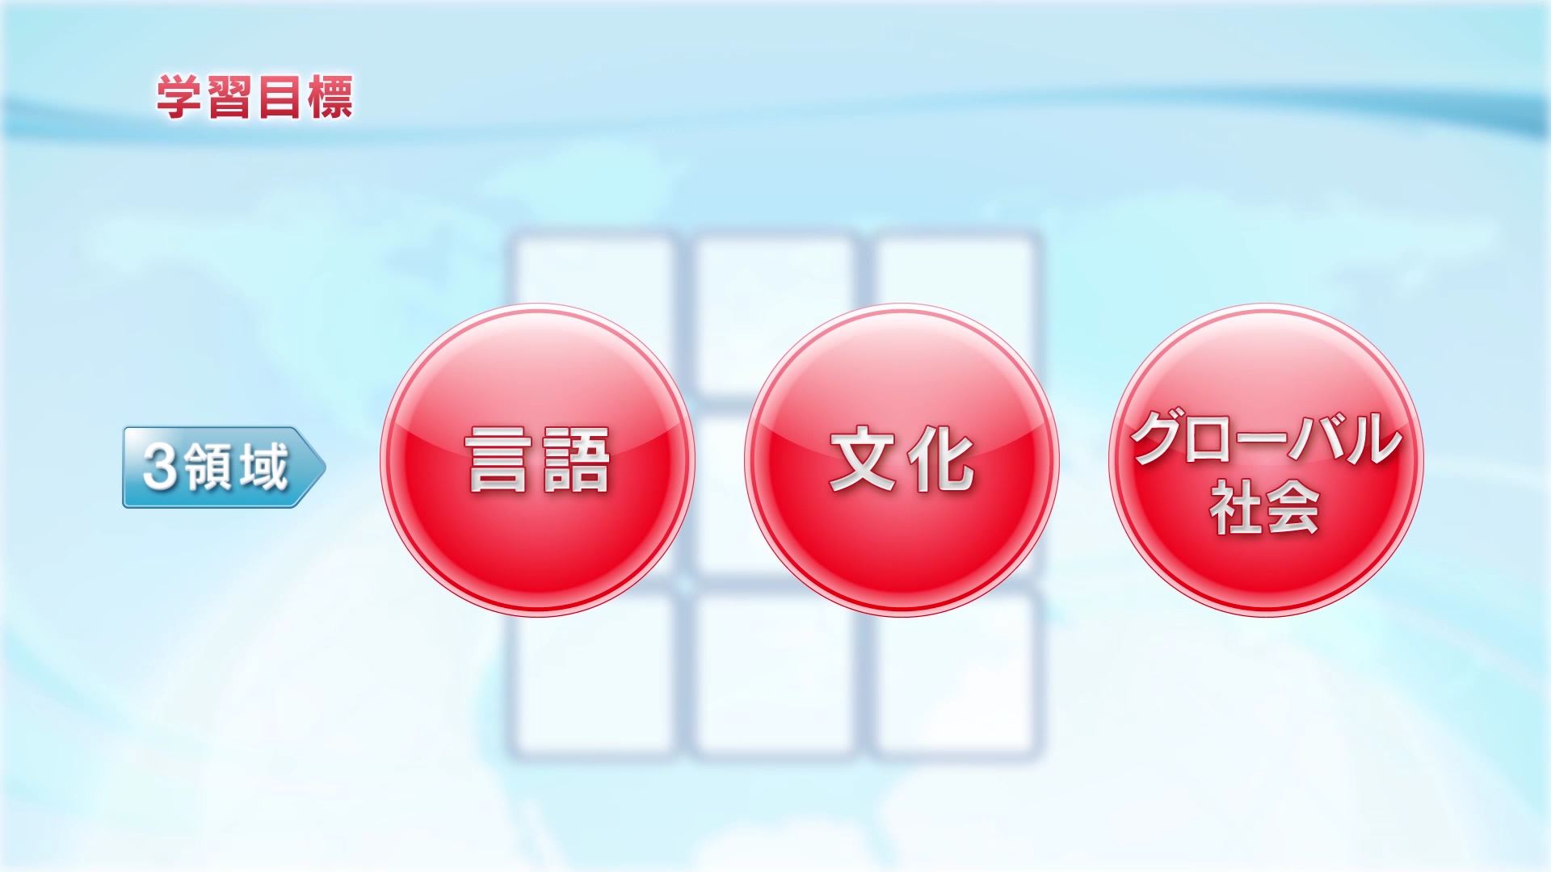
综合交际能力是由语言、文化、全球化社会三个不同领域所构成的。

Slide 13
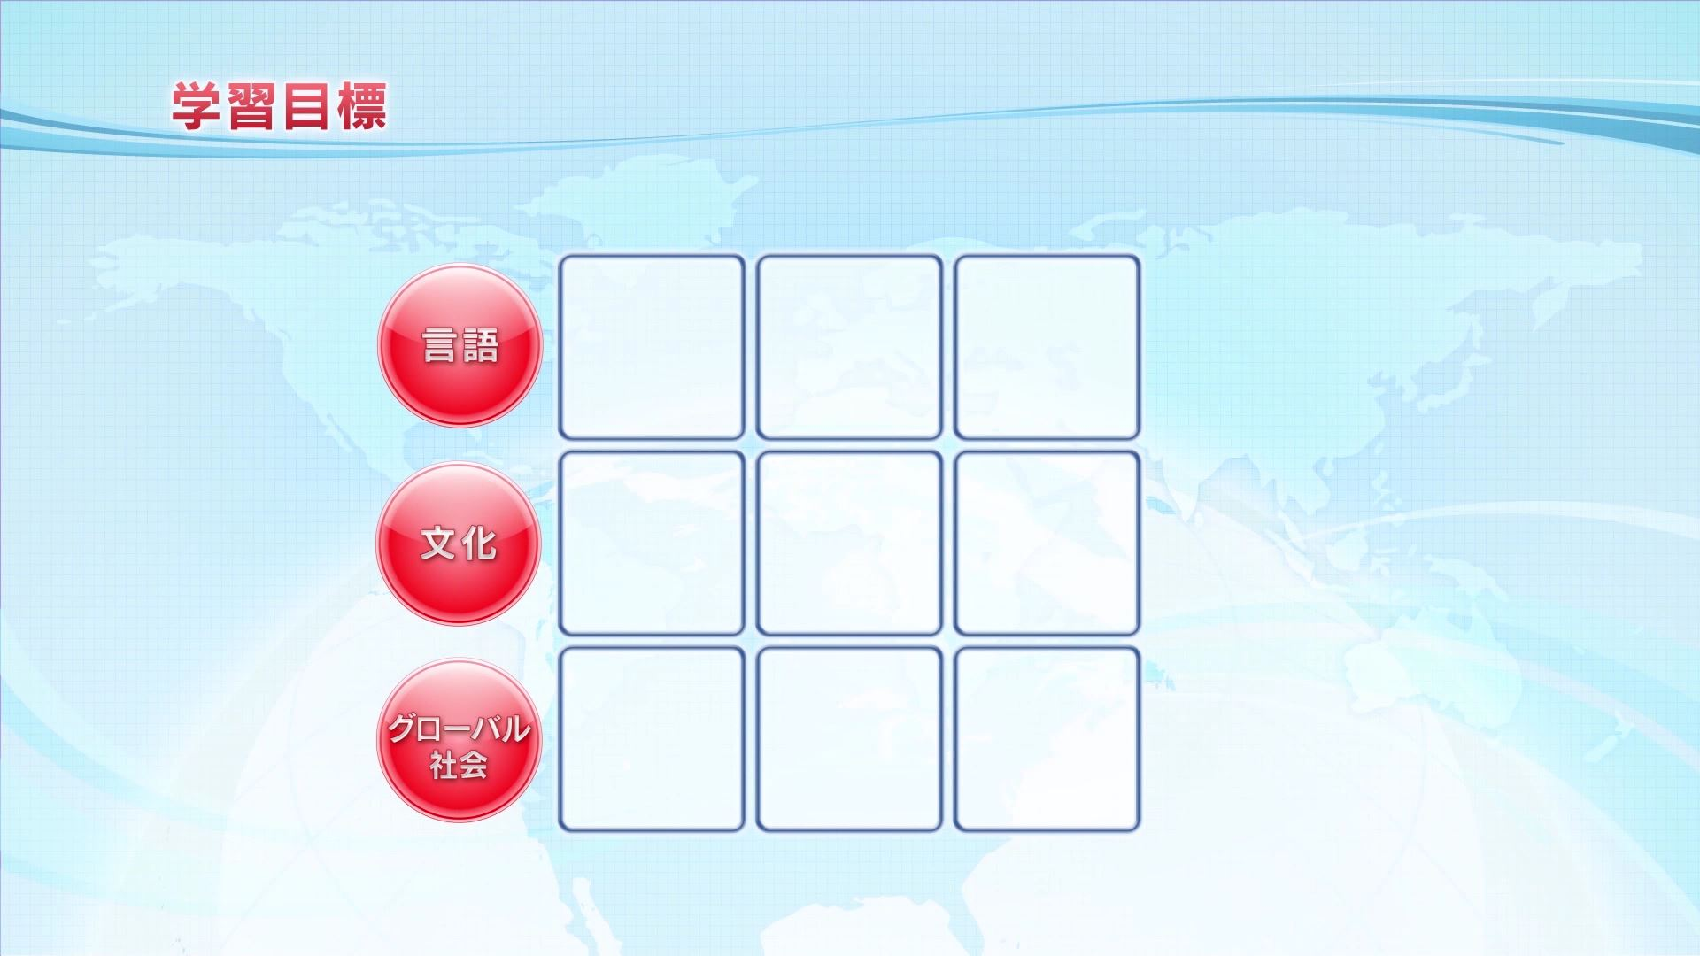

Slide 14
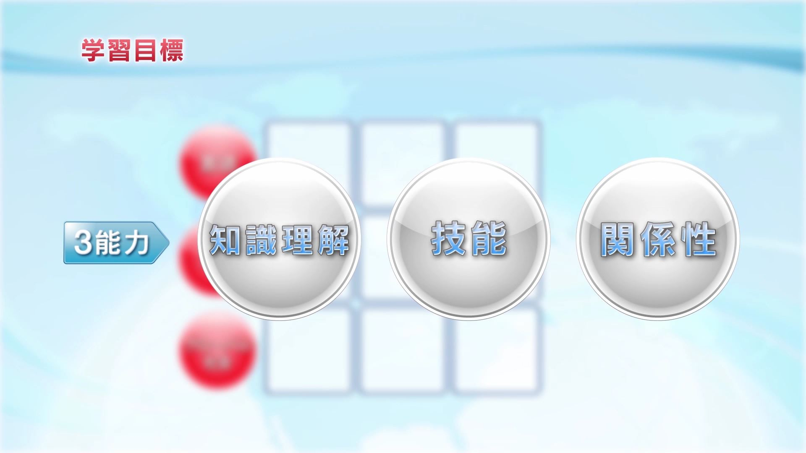
在这三个领域中， 培养以“理解知识”、“发展技能”、“构建关系”为目标的能力。

Slide 15

这些能力分别叫做“理解能力”、“运用能力”、“构建能力”。

Slide 16
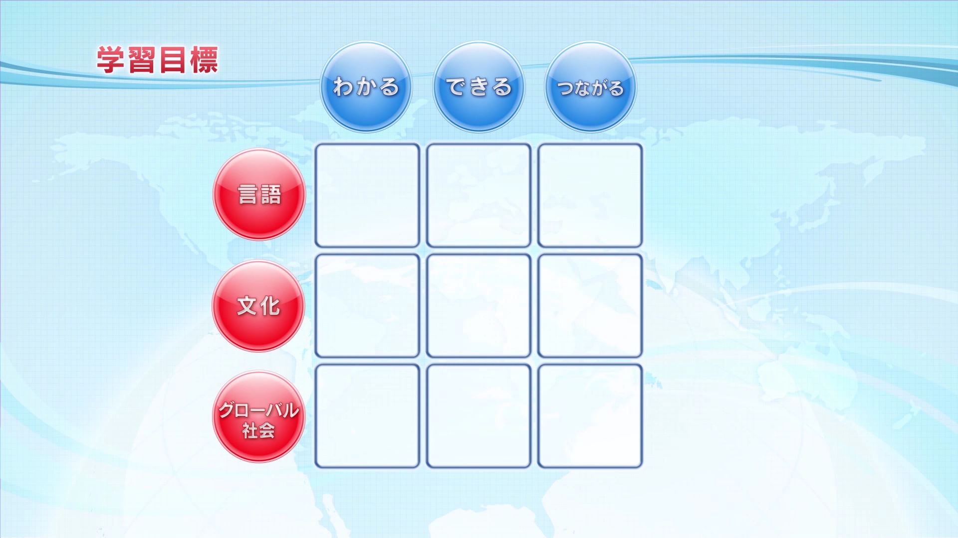

Slide 17
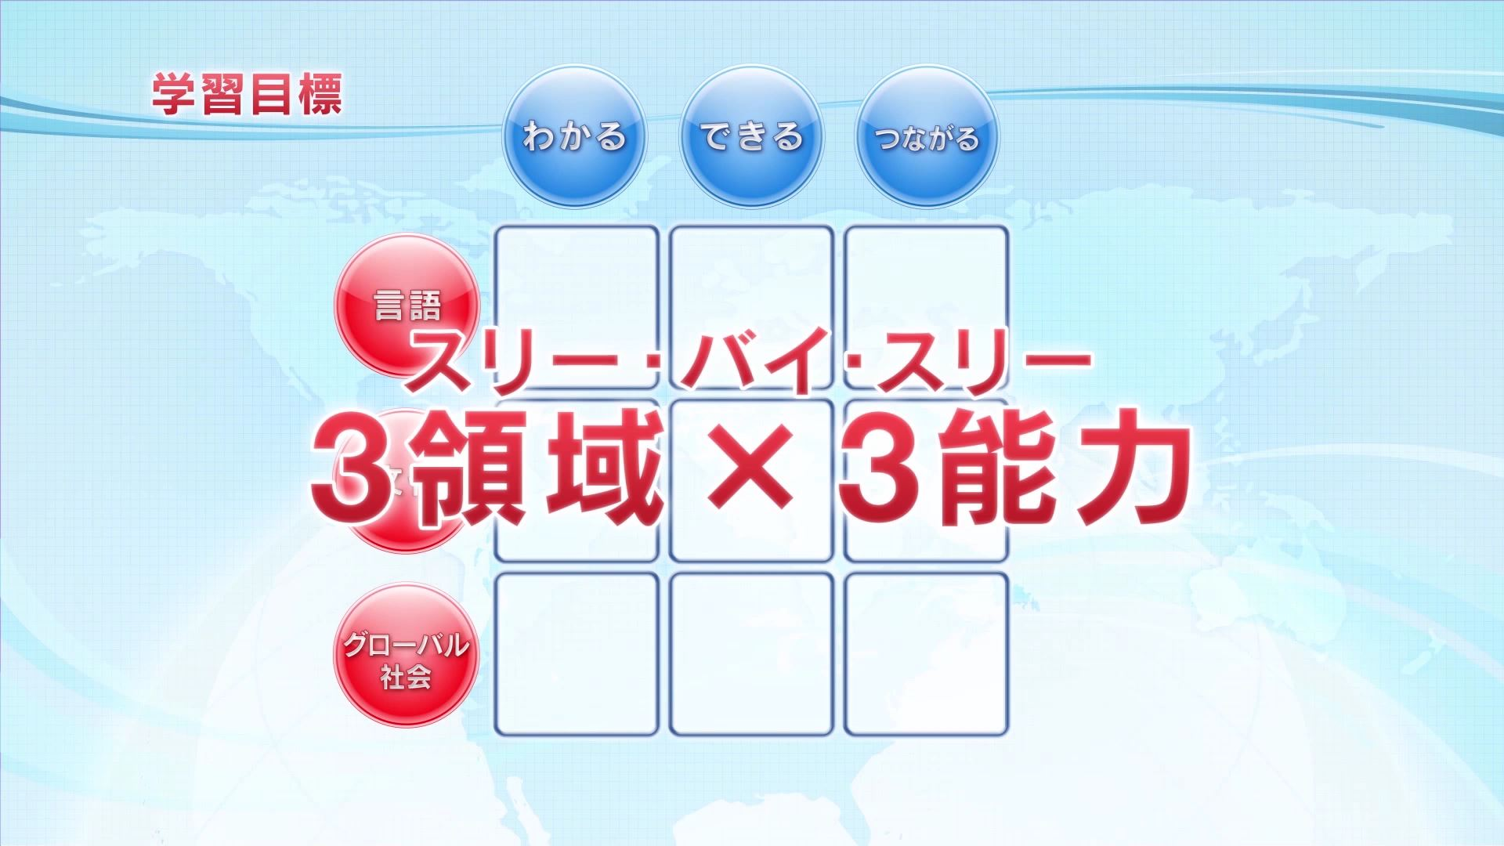
我们把三个领域中的三种能力称作 “3乘3”（3X3）。

Slide 18

为了培养“3乘3”能力，我们必须兼顾每个学生的兴趣爱好、学习态度、
以及学习策略等特征。

Slide 19

同时，我们还要结合其他科目的学习内容，拓展学习者的知识层面。

Slide 20

另外，要想培养“运用能力”、“构建能力”，还需重视教室向现实社会延伸。

Slide 21

“3乘3”再“结合”以上三个方面，就形成了“3乘3加3”这个关于学习目标
的基本概念。

Slide 22

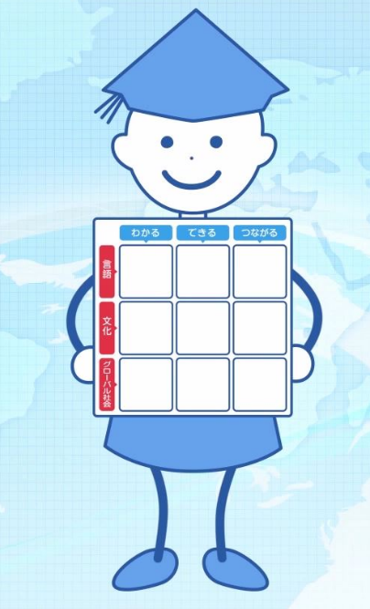


通过“3乘3加3”培养的交际能力，使学习者能在现实社会中游刃有余。

Slide 23

“3乘3”没有高低之分或先后之差，任何一个切口都可以作为教学起点。

Slide 24
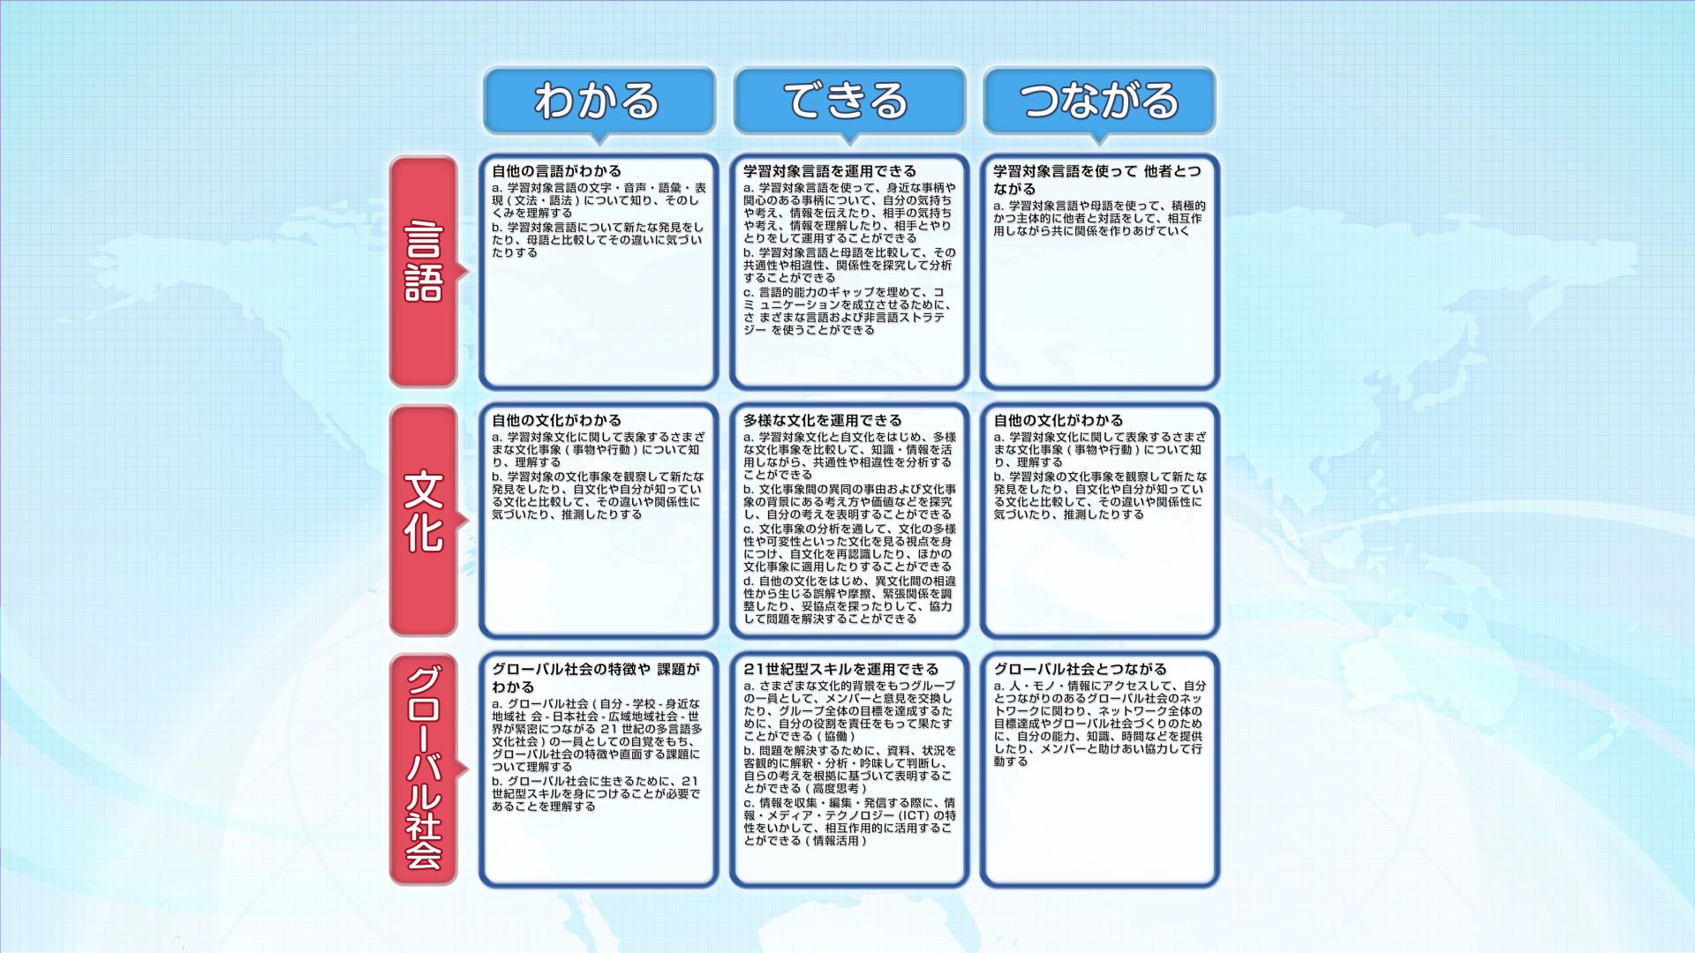
“3乘3”里设定了不同的目标，除了理解语言知识以外， 还同时实现用语言交流，以语言联系现实社会的目标。

Slide 25
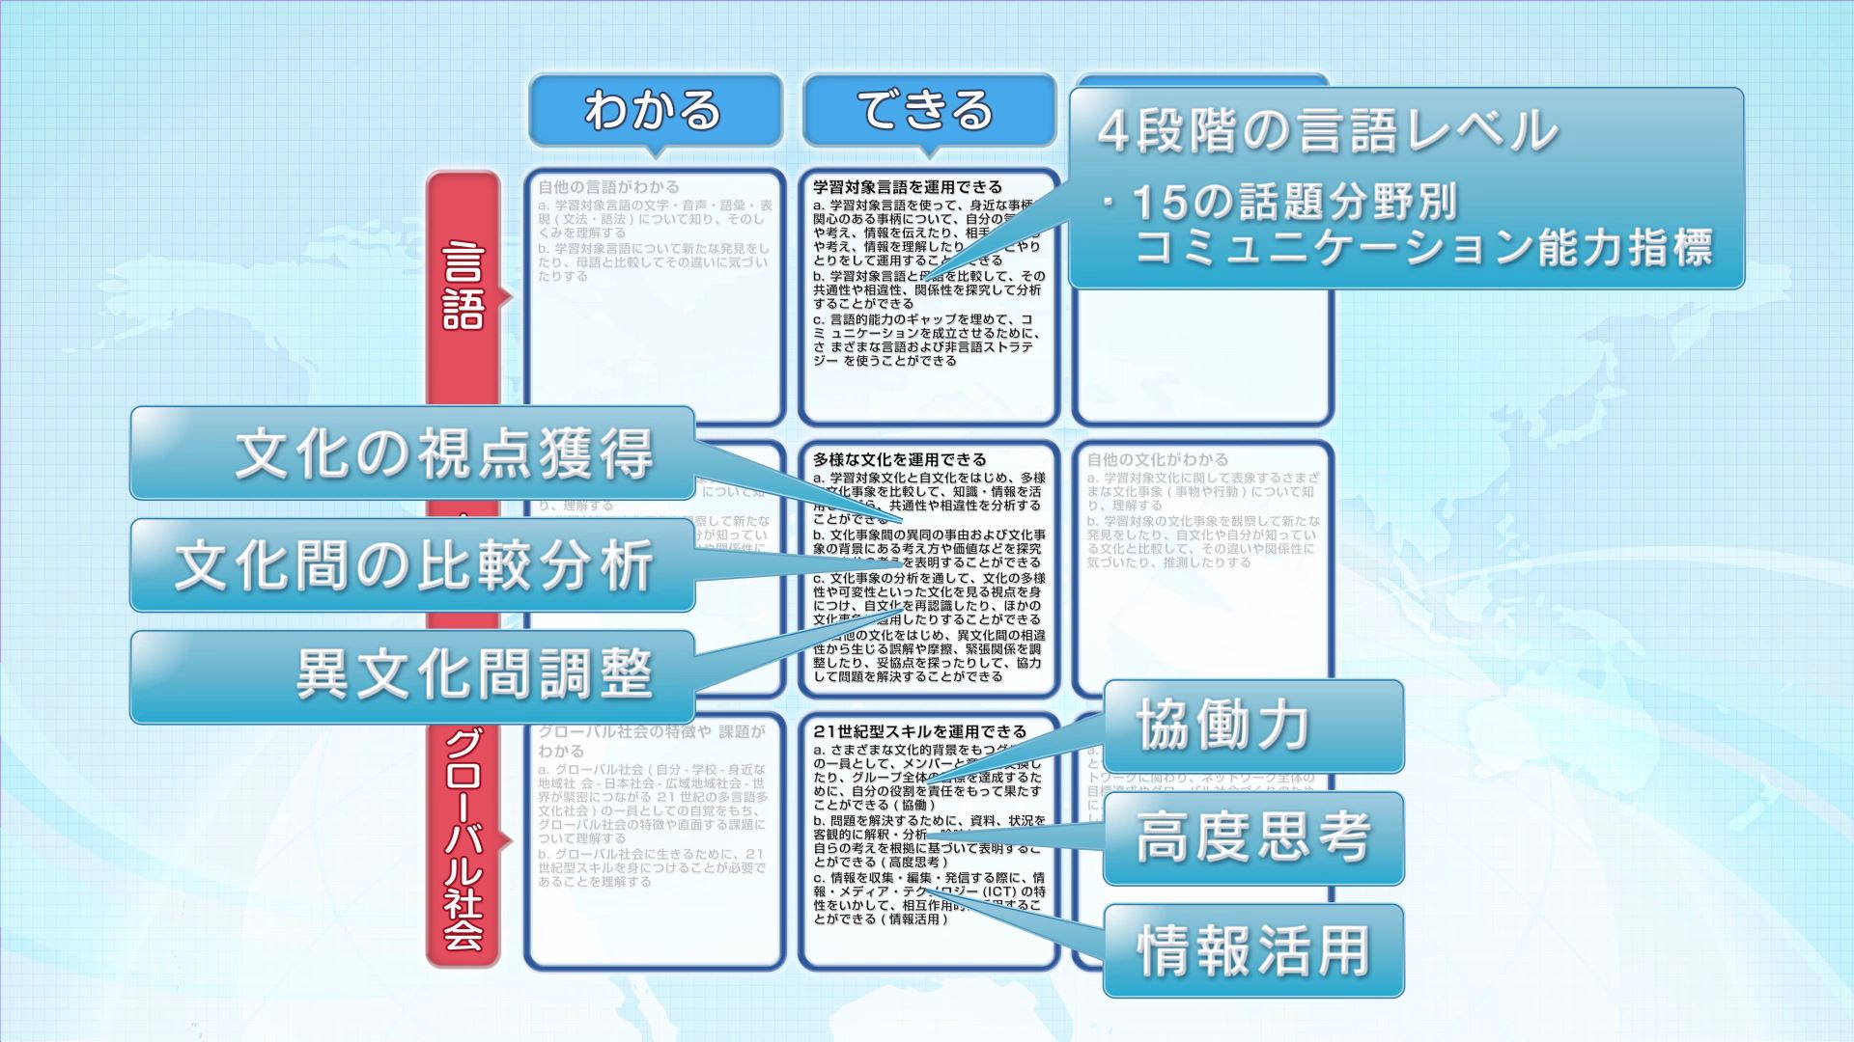
在“运用能力”一项中，针对三个不同领域，还设立了更详细的目标。

Slide 26

好，让我们 朝着“3乘3”努力吧。

Slide 27
